Slide 1

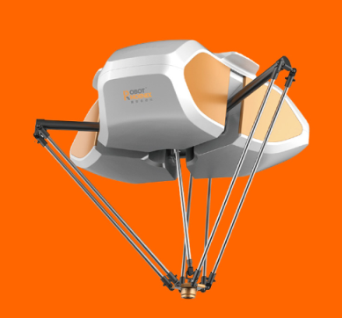

Yolo V5 实战项目部署全记录

Slide 2
一、环境安装

Slide 3
二、YOLO V5 训练

Slide 4
三、YOLO V5 部署

Slide 6
一、
时间 | 项目 | 工作内容

